Slide 1
5018 Sayılı Kamu Mali Yönetimi ve Kontrol Kanunu

Slide 2
5018 Sayılı Kamu Mali Yönetimi ve Kontrol Kanunu
Bu Kanun ile;
Mali sistemin daha etkinleşmesi,
Uluslararası standartlara ve AB normlarına uygun bir kamu mali yönetim ve kontrol sisteminin oluşturulması
Bütçe kapsamının genişletilmesiyle bütçe hakkının en iyi şekilde kullanılması,
Bütçe hazırlama ve uygulama sürecinde daha fazla etkinlik, mali şeffaflığın sağlanması,
Etkin bir iç kontrol sisteminin oluşturulması, hesap verilebilirliğin arttırılması gibi iyileştirmelerle, modern bir mali yönetim anlayışının oluşturulması öngörüldü.

Slide 3
Türkiye’de Bütçenin Gelişimi (5018 Sayılı Kanun)
Yeni Kanun’un 1050 sayılı Kanun ile arasındaki en temel ve önemli iki fark (ilk defa bu Kanun’la karşımıza çıkan);
Makroekonomik istikrarla birlikte sürdürülebilir kalkınmanın sağlanmasını öngörmesi
Çok yıllı bütçeleme esaslarıdır.

Slide 4
5018 Sayılı Kamu Mali Yönetim ve Kontrol Kanunu
Devlet bütçesinin kapsamını,
hazırlama esaslarını,
bütçenin uygulanmasını, ayrıntılı bir şekilde düzenlemiş ve yasal ilkeleri belirlemiştir.

Slide 5
Bütçe Hakkı
Yasama organının, kamu hizmetlerinin cinsi, tutarı ve bu hizmetleri karşılayacak kamu gelirlerinin toplanması hakkındaki (devletin egemenlik hakkından doğan) karar verme yetkisine bütçe hakkı adı verilir.
Osmanlı Devletinde Bütçe Hakkı kavramına ilk kez 1876 Kanuni Esaside rastlanmaktadır.
1961 Anayasasından başlayarak yerleşik bir kavram olarak bütçe kelimesi kullanılmaya başlanmıştır.

Slide 6
Kamu Mali Yönetimi Hukuku (5018 Sayılı Kamu Mali Yönetimi ve Kontrol Kanunu Kapsamında)

Slide 8
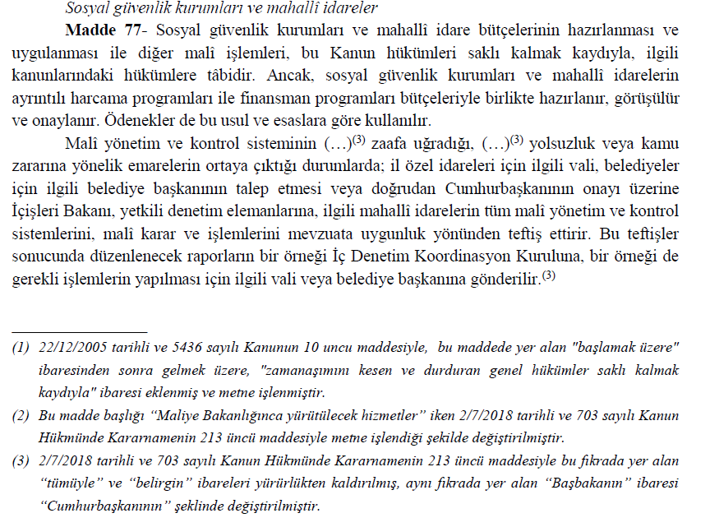

Slide 9
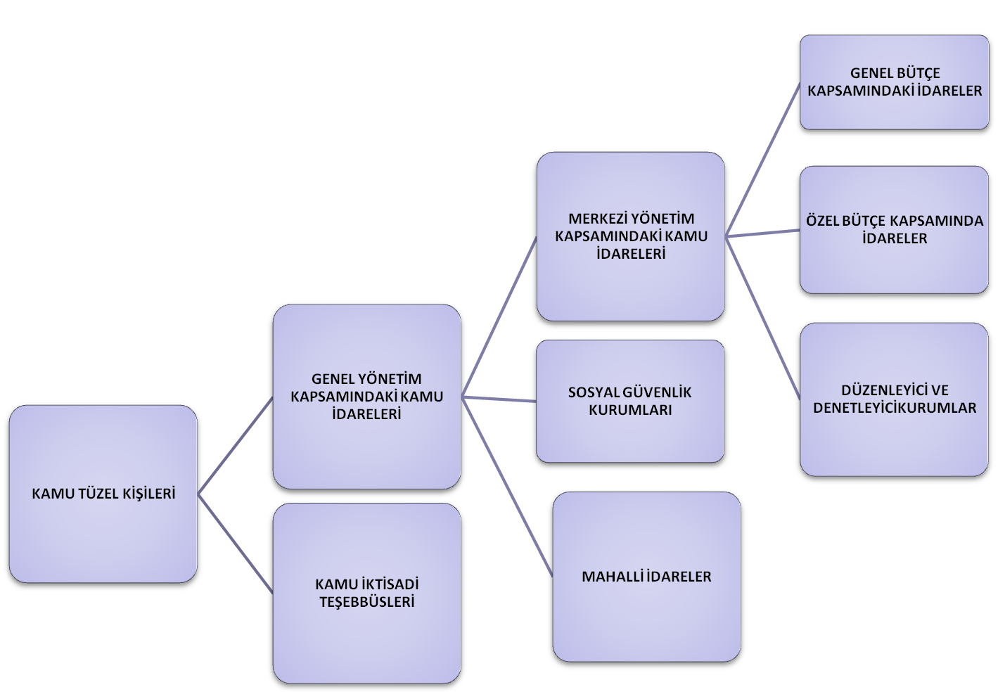

Slide 10
Döner Sermaye İşletmeleri ve Fonlar’ın Durumu
Döner Sermaye İşletmeleri ve Fon’ lar 5018 sayılı kanun kapsamındadır.

Slide 11
Kapsam Dışı Kamu Birimleri
Kamu İktisadi Teşekkülleri (KİT)
Belediye İktisadi Teşekkülleri (BİT)
TCMB
Kamu Bankaları
Kamu Yararlı Dernek ve Vakıflar
Kamu Kurumu Niteliğindeki Meslek Kuruluşları
TRT, TOKİ, TMSF
Düzenleyici ve Denetleyici Kurumlar (5018 Sayılı Kanunda yazılı maddeler hariç)

Slide 12
Genel Bütçeli Kuruluş
Devlet tüzel kişiliğine dahildirler.
Devleti meydana getiren organların (erklerin) ve kurumların bütçesidir.
Hazine birliği kapsamında idarelerdir.
KMYKK’ nun (I) sayılı cetvelinde yer alırlar.
Genellikle tam kamusal mallar üretilirler.
Finansman biçimi esas itibariyle vergilerdir. Kendilerine ait gelirleri yoktur.

Slide 13
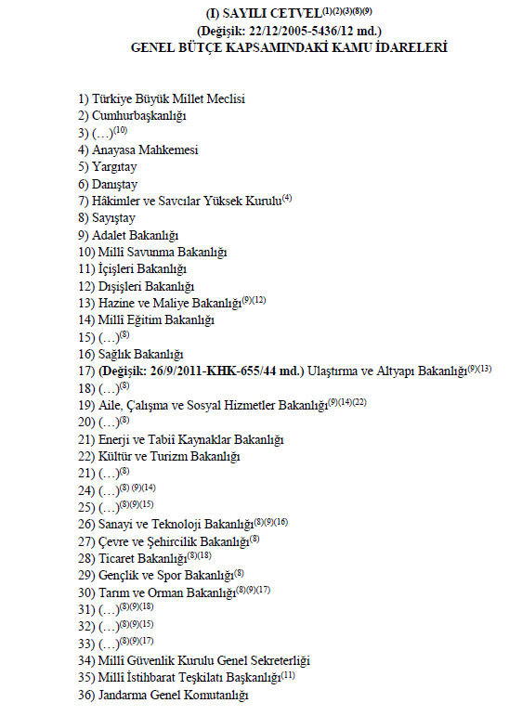

Slide 14
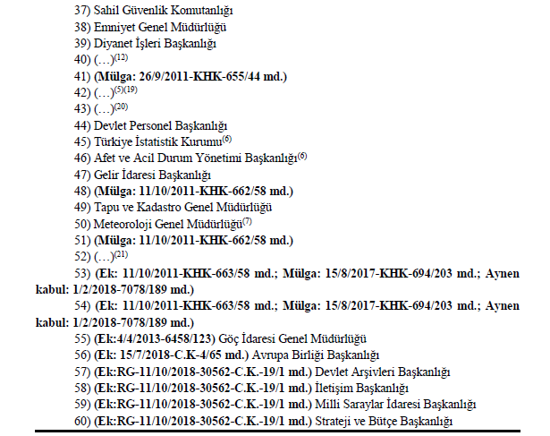

Slide 15
Özel Bütçeli Kuruluş
Bir bakanlığa bağlı veya ilgili olarak belirli bir kamu hizmetini yürütmek üzere kurulan, gelir tahsis edilen, bu gelirlerden harcama yetkisi olan kuruluşların bütçesidir. Kuruluş ve çalışma esasları kanunla düzenlenir.
Esas itibariyle yarı kamusal malları sunarlar. Sunulan hizmetlerin finansmanı, vergi (toplumsal faydaya karşılık gelen bölümü) ve ücret, fiyat, harç (özel faydaya karşılık gelen bölümü) ile olur.
Kendilerine ait gelirleri vardır. Harcamaları gelirlerinden fazla ise, genel bütçeden özel bütçeli idarelere gelir (cari transfer ödenekleri-hazine yardımı) aktarılır.

Slide 16
Özel Bütçeli Kuruluş
2/3’ ünü eğitim kurumları oluşturur.
Ayrı tüzel kişilikleri vardır.
Sosyal, bilimsel, teknik, kültürel alanlarda görevlidirler.
Genel bütçenin tabi olduğu esaslara tabidir. (Hazırlanma, görüşülme, uygulama,denetleme)

Slide 17
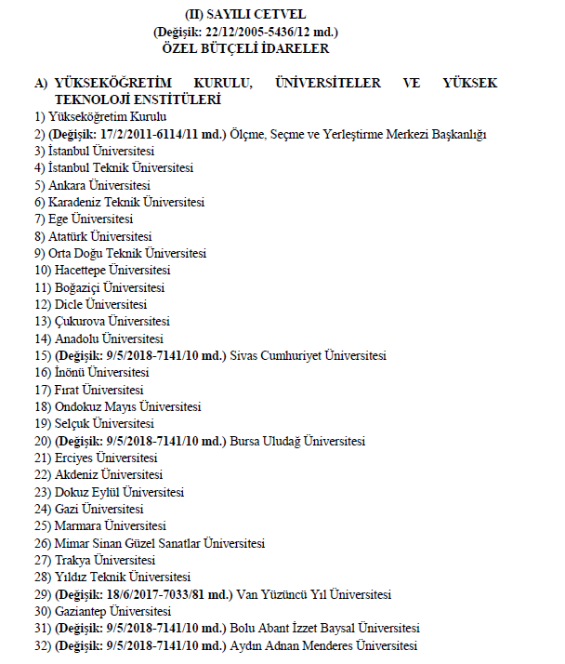

Slide 18
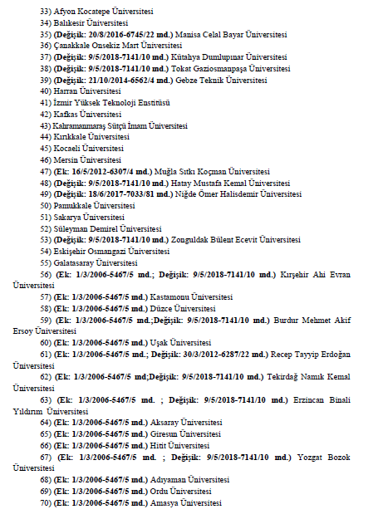

Slide 19
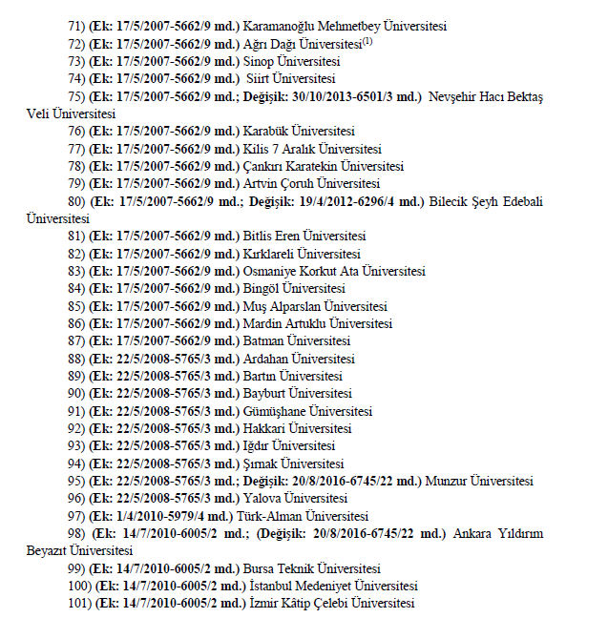

Slide 20
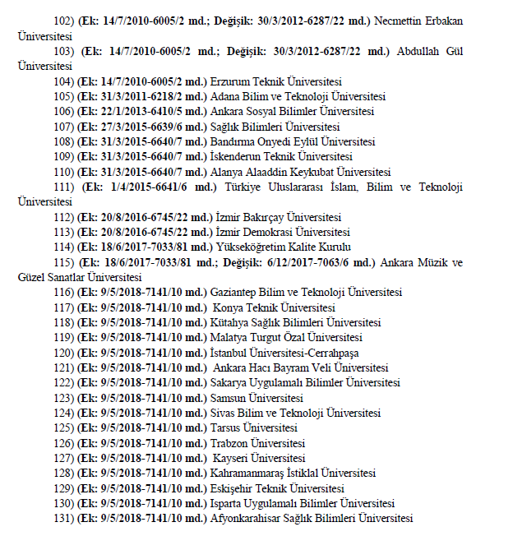

Slide 21
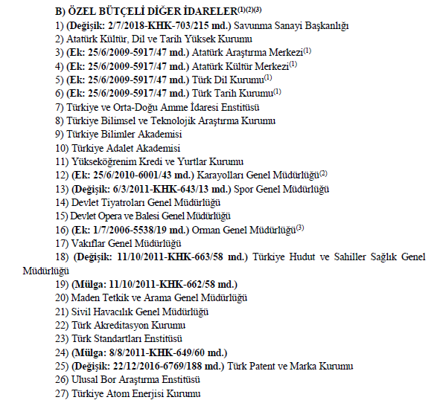

Slide 22
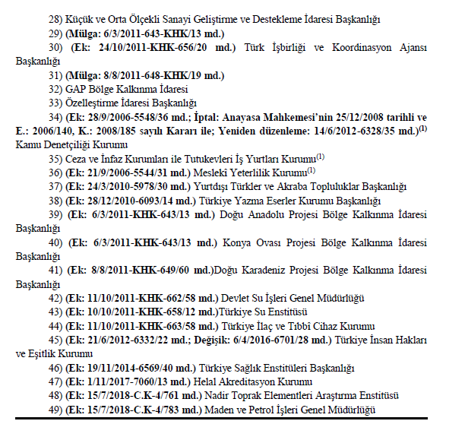

Slide 23
Genel ve Özel Bütçe İlişkisi

Slide 24
Düzenleyici ve Denetleyici Kurumlar
Devletin regülasyon görevi doğrultusunda, ekonomik yapının sağlıklı çalışmasını düzenlemek ve denetlemek amacıyla kurduğu kurumlardır.
Böylece,
Piyasada tekelleşme önlenmek istenmektedir.
Aşırı kar elde etme odaklı fiyat politikalarına müdahale edilmektedir.
Üretimde düşük maliyet hedeflenmektedir.
İleri teknolojinin kullanımı takip edilmektedir.

Slide 25
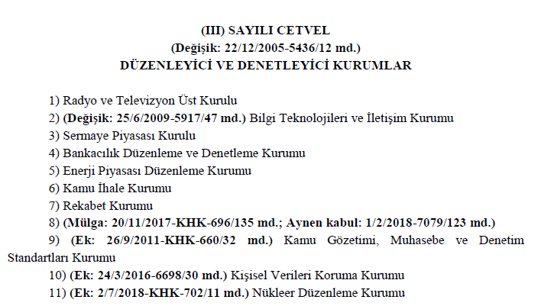

Slide 26
Sosyal Güvenlik Kurumları
Kamu tüzel kişiliğin haiz olup, idari ve mali açıdan özerktir.
Sunulan hizmetin finansmanı, bu kurumların topladıkları primler ve plasman gelirleri ile yapılmakla birlikte genel bütçeden aktarım da yapılmaktadır.
Bu kuruluşlar; SGK ve Türkiye İş Kurumu

Slide 27
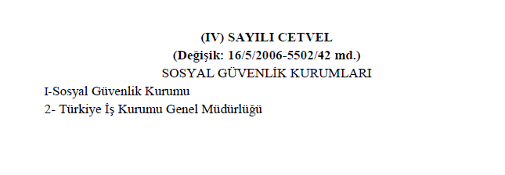

Slide 28
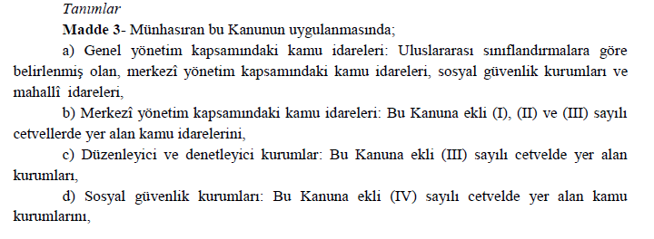

Slide 29
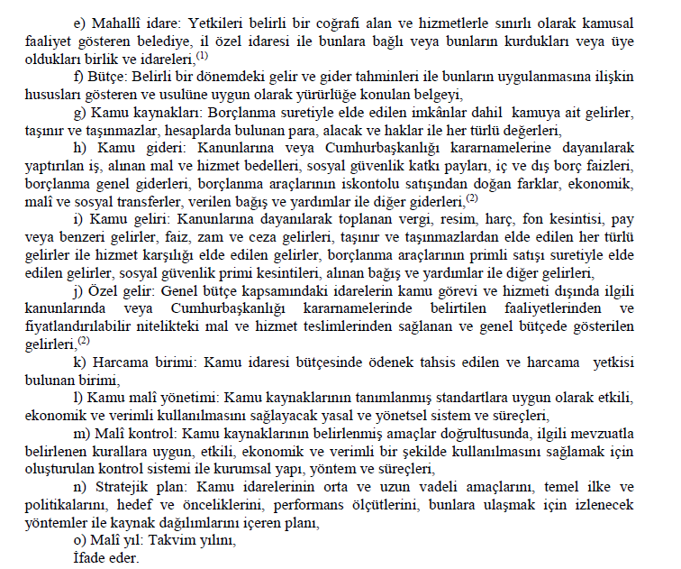

Slide 30
Ödenek: Harcama yetkisi. İdare adına yapılacak bir harcamanın üst sınırını gösterir.
Ödeneğin anlam ifade etmesi için arkasında bir nakit gücün olması gerekir.
Bir kamu idaresinin belli bir harcama kaleminde ödeneğinin olması demek kasasında (harcamaya hazır) nakit parasının olduğu anlamına gelmez. Bu ödeneğin kullanabilir hale gelmesi için ancak nakdinin Hazine tarafından temin edilmiş olmasına bağlıdır.
Diğer bir deyişle bütçede her ödeneğin bir nakit karşılığının olduğu varsayılır.

Slide 32
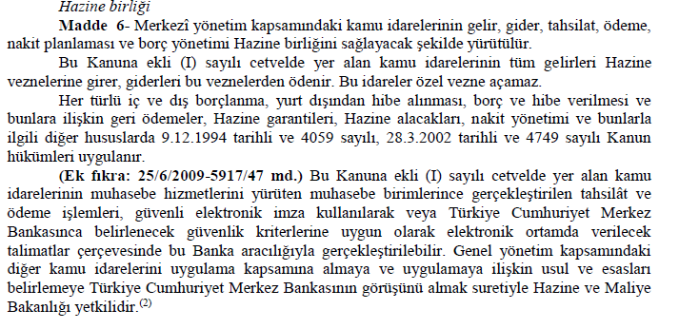

Slide 33
Hazine; fiziki bir yapı değildir. Bir kavramı ifade eder.
Hazine Birliği İlkesi, kamu idarelerinin tüm gelirleri ve giderlerinin Hazine veznelerine girmesi ve giderlerin bu veznelerden ödenmesi anlamına gelir.
Merkezi yönetim kapsamına giren idareler, gelir, gider, tahsilat, ödeme, nakit planlaması ve borç yönetimini hazine birliği ilkesine göre yürütür.
Hazine birliğini, devletin tek kasası olması ve gelir bu kasaya girmesi ve ödemelerin bu kasadan yapılması, tüm veznelerin bu merkez kasanın şubesi şeklinde çalışması olarak ifade edebiliriz.

Slide 35
Mali Saydamlık için 4 temel ilke;
Roller ve sorumluluklar belirgin olmalı
Bilgi kamuoyuna açık olmalı
Bütçe hazırlama, uygulama ve raporlama süreçleri açık olmalı
Denetim ve istatistiki veri yayınlanması bağımsız olmalı

Slide 37
Sorumluluk, yaptırıma bağlanmış yetki anlamına gelir.
Sorumluluğun mali yaptırımı olabileceği gibi, cezai yaptırımı da olabilir.
Zorunluluğun yaptırımı ise, daha çok cezai veya disiplin kovuşturması şeklinde ortaya çıkar.

